Slide 1
স্বাগতম

Slide 2
পাঠ উপস্থাপনায়
মোঃ জাকিরুল ইসলাম
সহকারী শিক্ষক
পাচঁবাড়ীয়া হাট সৈয়দ আহমাদিয়া দাখিল মাদরাসা, বগুড়া।
শ্রেণি- অষ্টম
বিষয়- বিজ্ঞান
অধ্যায়-২য়

Slide 3
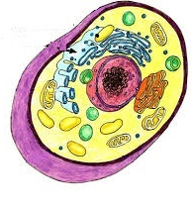
চিত্রটি লক্ষ কর, এই কোষ বিভাজন প্রক্রিয়ায় মাতৃকোষ ও অপত্যকোষের ক্রোমোজোম সংখ্যা কি সমান?
এ কোষ বিভাজন প্রক্রিয়ার নাম কী?
2n
2n
2n
দেহকোষ
মাতৃকোষ
অপত্যকোষ
জীবদেহের জননকোষে আরও এক ধরনের বিভাজন ঘটে, এর নাম বলতে পার?

Slide 4
শিখনফল
এই পাঠ শেষে শিক্ষার্থীরা…
১। মিয়োসিস কোষ বিভাজন বর্ণনা করতে পারবে;
২। মিয়োসিস কোষ বিভাজন জনন কোষে হওয়ার কারণ ব্যাখ্যা করতে পারবে;
৩। মিয়োসিসের বৈশিষ্ট্য বর্ণনা করতে পারবে।

Slide 5
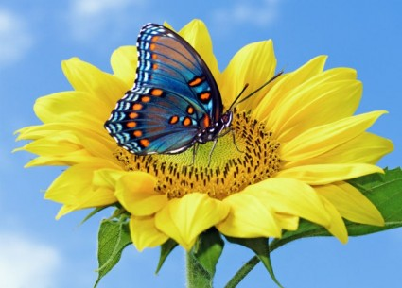
মিয়োসিস

Slide 6
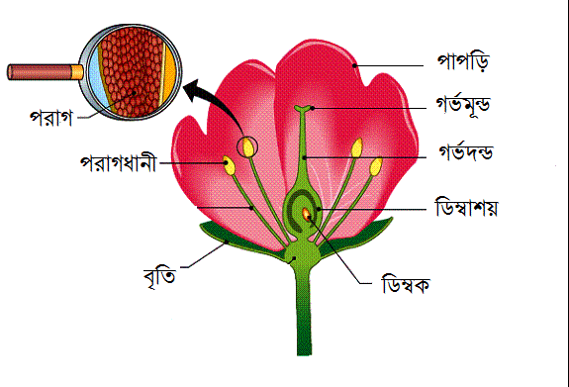
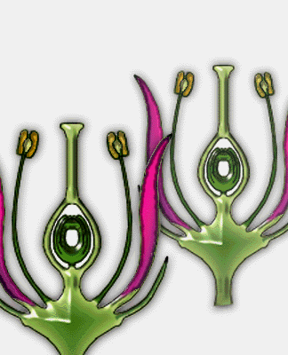
পুং ও স্ত্রী জননকোষ দুটি মিলনের প্রকৃয়াকে কী বলে?
নিষেক প্রক্রিয়া
গর্ভ্মুণ্ড
গর্ভদণ্ড
জনন কোষ কোনটি?
জননকোষ দুটিতে যদি ৪টি করে ক্রোমোজোম থাকে তবে জাইগোটে কত এবং দেহকোষে কত?
জননকোষ দুটিতে ক্রোমোজোম সংখ্যা দেহকোষের সমান হলে প্রতিবার মিলনে কী ঘটবে?

Slide 7
ক্রোমোজোম সংখ্যার এই দুধরনের অবস্থাকে কী বলে?
জনন মাতৃকোষ
পুংজনন কোষ
স্ত্রীজনন কোষ
2n=৮
2n=৮
ডিম্বানু
শুক্রাণু
n=৪
n=৪
ডিপ্লয়েড=2n(৮)
হ্যাপ্লয়েড=n(৪)
নিষেকের পর সৃষ্ট জাইগোট
2n=৮
?

Slide 8
এ কোষ বিভাজন প্রক্রিয়ার নাম কী?
ডিপ্লয়েড=2n(৮)
হ্যাপ্লয়েড=n(৪)
৮টি
৮টি
১মধাপ
৪টি
৪টি
৪টি
৪টি
২য়ধাপ
৪টি
৪টি
৪টি
৪টি
৪টি
৪টি
৪টি
৪টি
জনন কোষে ক্রোমোজোম ও নিউক্লিয়াস কোনটি কত বার করে বিভাজিত হচ্ছে বলতে পার?

Slide 9
জোড়ায় কাজ - ৫ মিনিট
এধরনের কোষ বিভাজনের বৈশিষ্ট্যগুলো কী কী?
n
n
2n
n
n
n
n
ডিপ্লয়েড জীবের জনন মাতৃকোষে ঘটে।
চারটি কোষের সৃষ্টি হয় ।
ক্রোমোজোম একবার , নিউক্লিয়াস দুবার বিভাজিত হয়।
সৃষ্ট কোষের নিউক্লিয়াসে ক্রোমোজোম সংখ্যা মাতৃকোষের চেয়ে অর্ধেক হয়।

Slide 10
সৃষ্ট কোষের নিউক্লিয়াসে ক্রোমোজোম সংখ্যা মাতৃকোষের চেয়ে অর্ধেক হয়।
৮টি
১মধাপ
মিয়োসিস-১, হ্রাস বিভাজন
৪টি
৪টি
২য়ধাপ
মিয়োসিস-২, সমবিভাজন
৪টি
৪টি
৪টি
৪টি
এটি মাইটোসিস বিভাজনের অনুরুপ, ক্রোমোজোম সংখ্যা মাতৃকোষের সমান হয়।

Slide 11
দলগত কাজ সময় -৮ মি.
প্রক্রিয়াটি একটি ভিডিওর মাধ্যমে লক্ষ কর
মিয়োসিস বিভাজন হয় বলেই প্রজাতির বৈশিষ্ট্য বংশপরম্পরায় টিকে থাকে কেন? যুক্তি দেখাও।

Slide 12
মূল্যায়ন
উত্তর
১। মিয়োসিস বিভাজনকে হ্রাসমূলক বিভাজন বলে কেন?
২। মাতৃকোষ ও অপত্যকোষ বলতে কী বুঝ ?
৩। মিয়োসিস বিভাজন কোথায় ঘটে?
দেহকোষে
ডিম্বকে
শুক্রাশয়ে
কোনটি সঠিক?
ক) । খ) । , ।। গ) ।। , ।।। ঘ) । , ।।, ।।।
Notes:
উত্তরে ক্লিক করলে সঠিক উত্তর পাওয়া যাবে।

Slide 13
গুরুত্বপূর্ণ শব্দসমূহ
মিয়োসিস
হ্যাপ্লয়েড
ডিপ্লয়েড
অপত্য কোষ
মাতৃকোষ
জাইগোট
শুক্রাশয়
Notes:
শিক্ষার্থীরা শব্দগুলো লিখে নিবে। এসম্পর্কে শিক্ষার্থীকে প্রশ্ন করতে উৎসাহিত করে তাদের কাছে প্রশ্ন চাওয়া যেতে পারে।

Slide 14
বাড়ির কাজ
৮টি
৪টি
যে জীবের দেহকোষে ক্রোমোজোম সংখ্যা ৪৬টি সেই জীবের মিয়োসিস কোষ বিভাজনের নমুনা চিত্র আকঁ।

Slide 15
ধন্যবাদ

